Slide 1
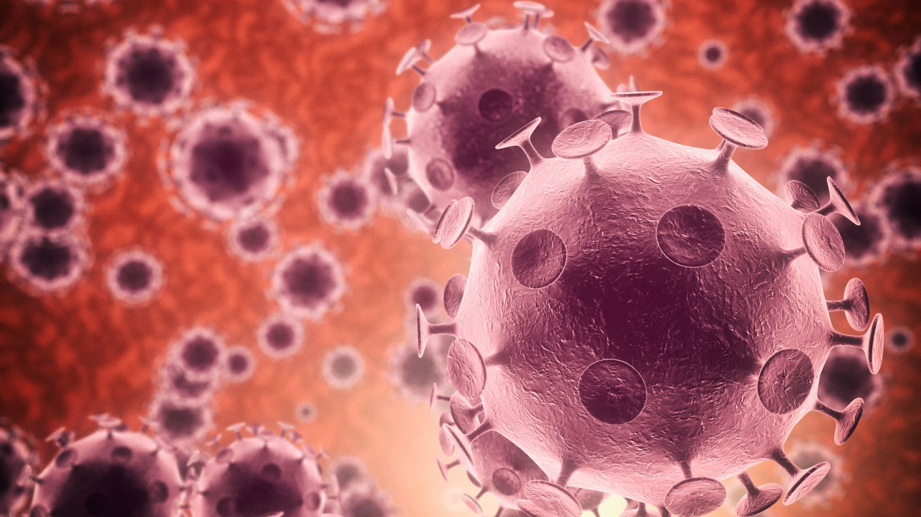
იმუნური სისტემა

Slide 2
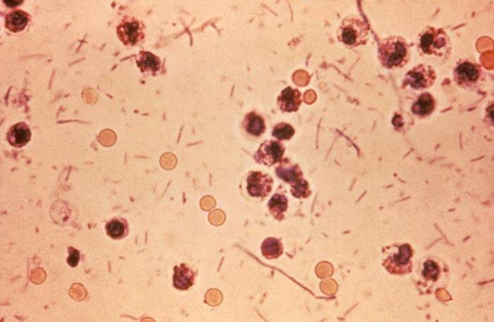
ინფექციური დაავადება
ვირუსი
ბაქტერია
სოკო
პროტისტი
სხვა პათოგენები

Slide 3
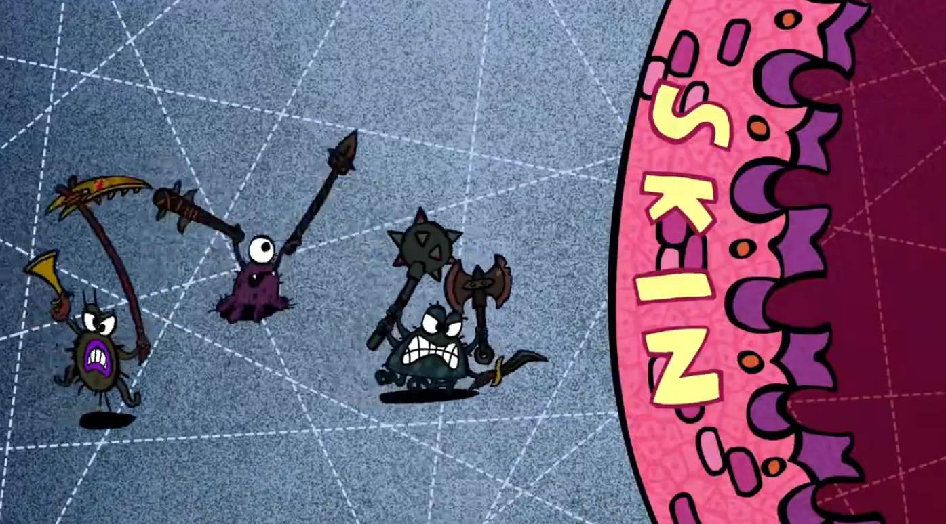
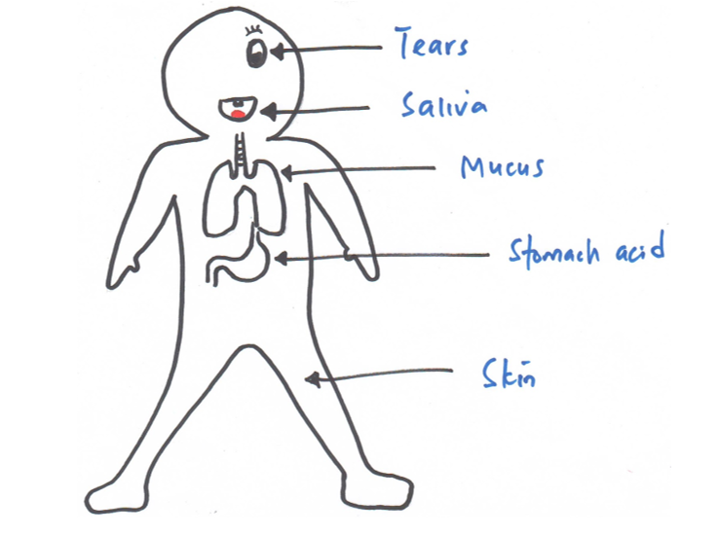
დაცვის პირველი ხაზი
კანი
ნერწყვი
ლორწო
ცრემლები

Slide 4
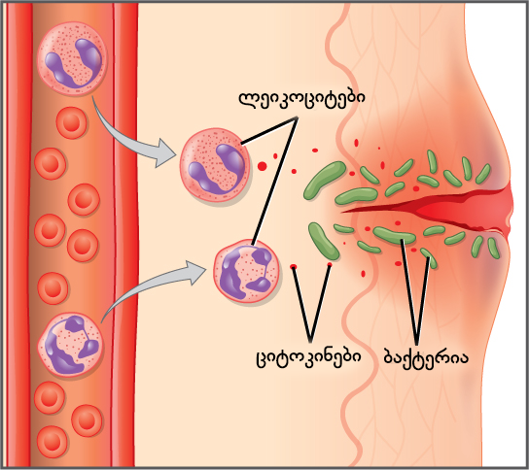
დაცვის მეორე ხაზი
ტემპერატურა ↑ = იმუნური სისტემის სიჩქარე ↑

Slide 5
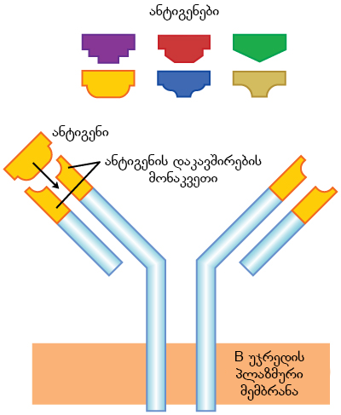
შეძენილი იმუნური სისტემა
მარკირების სისტემა
ანტიგენი
ანტისხეული

Slide 6
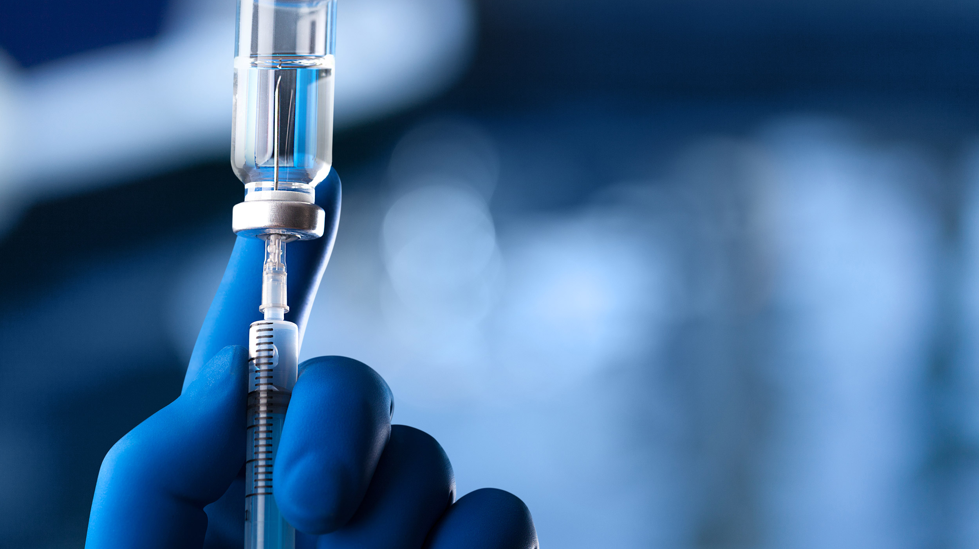
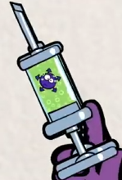
ვაქცინები
დასუსტებული ვირუსი

Slide 7
მადლობა ყურადღებისთვის

